Slide 1
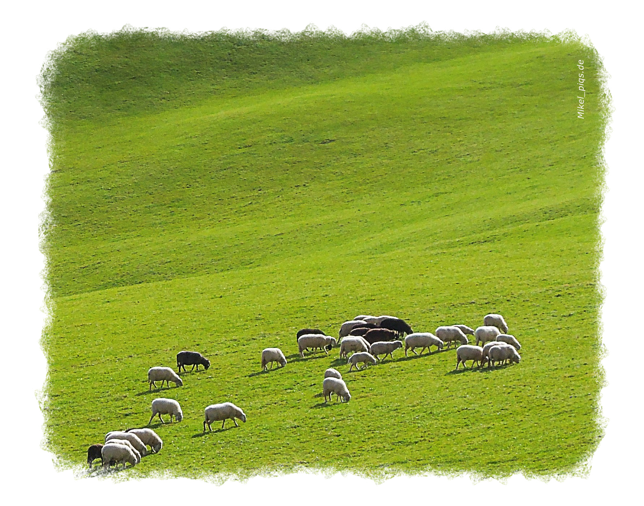

Psalm 23
Der Herr
ist mein Hirte

Slide 2
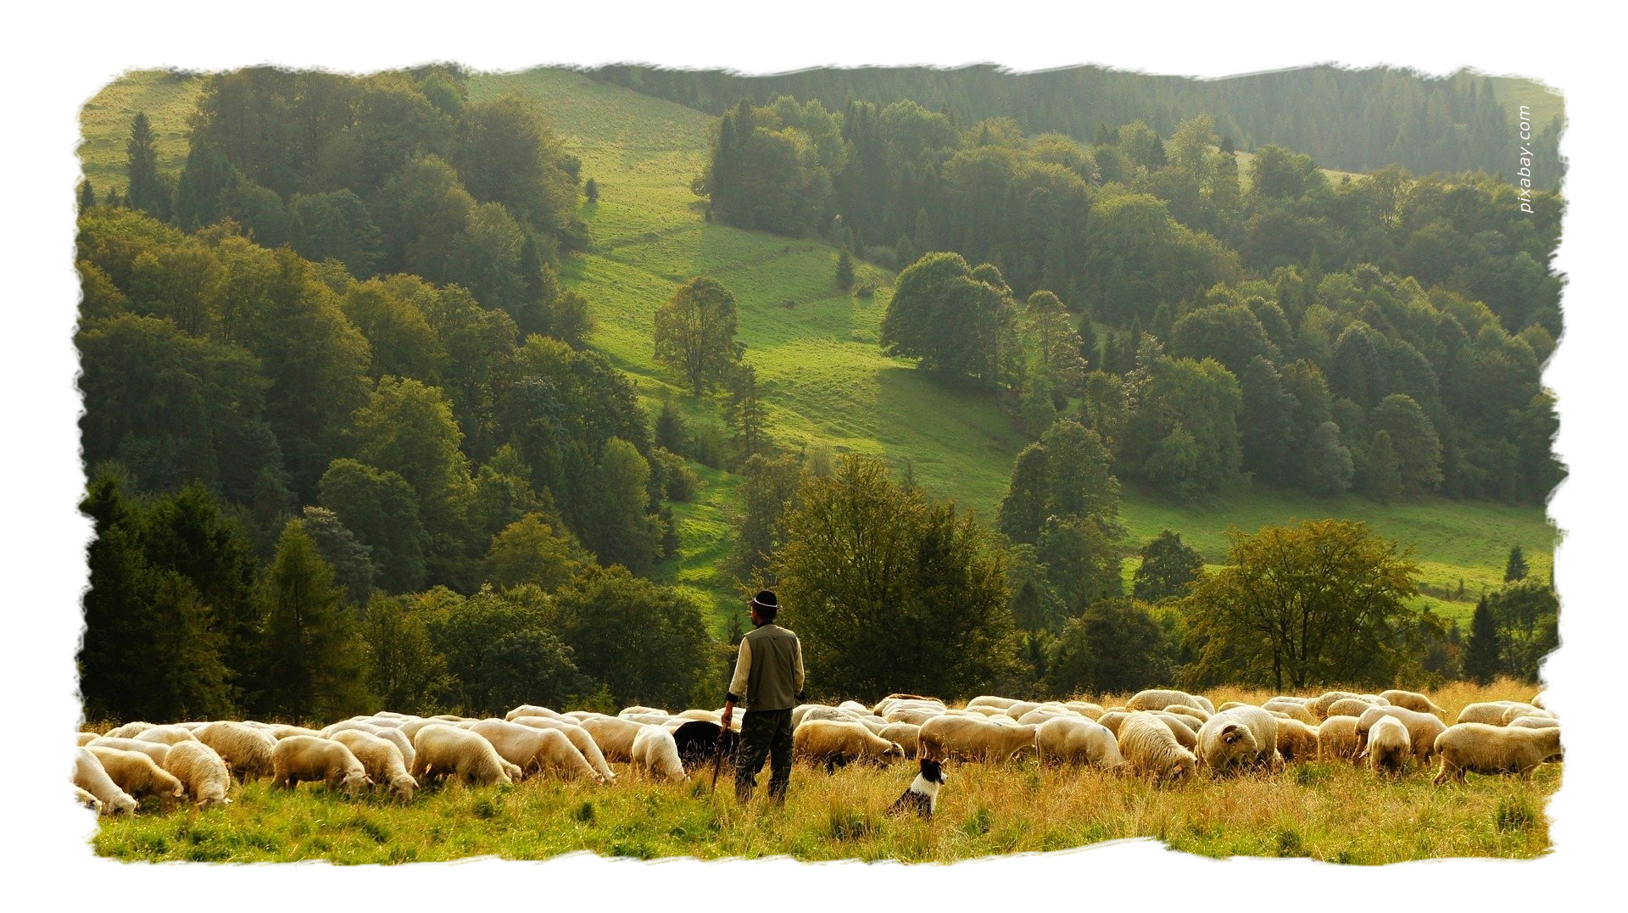
Der Herr ist mein Hirte, mir wird nichts mangeln.

Slide 3
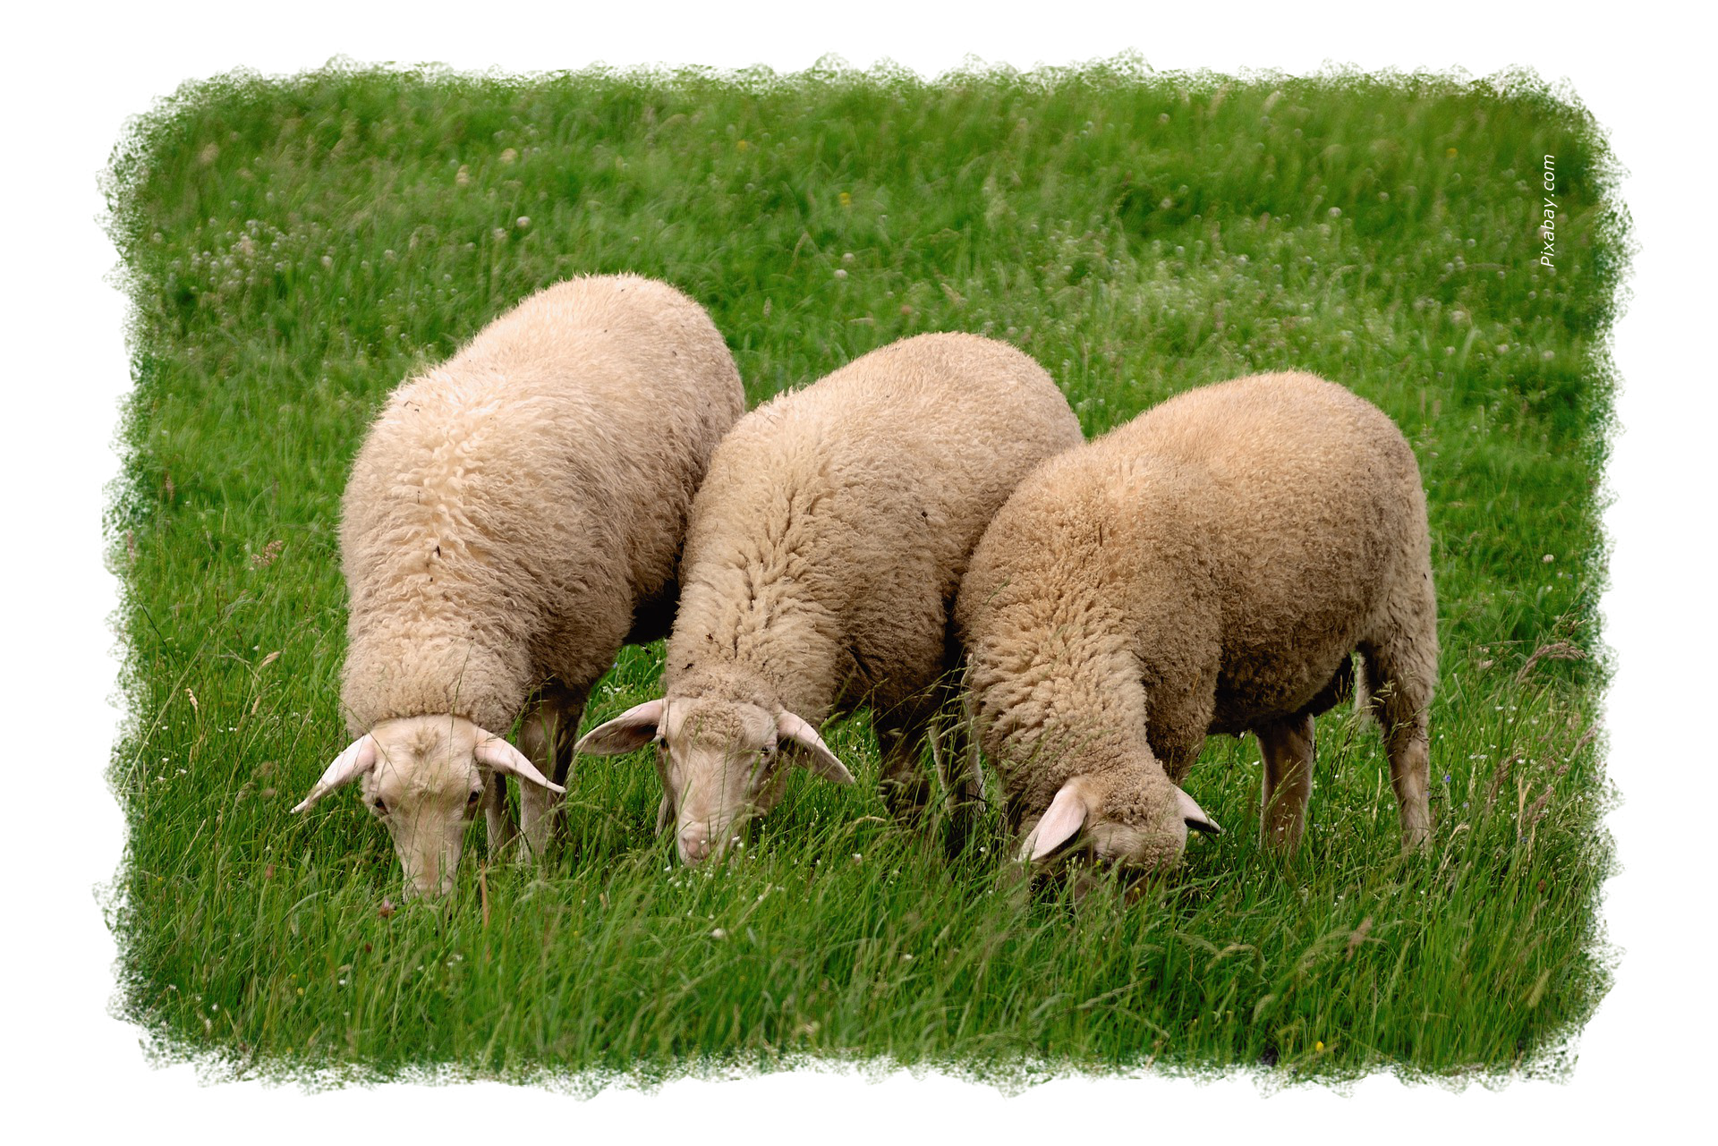
Er weidet mich auf einer grünen Aue

Slide 4
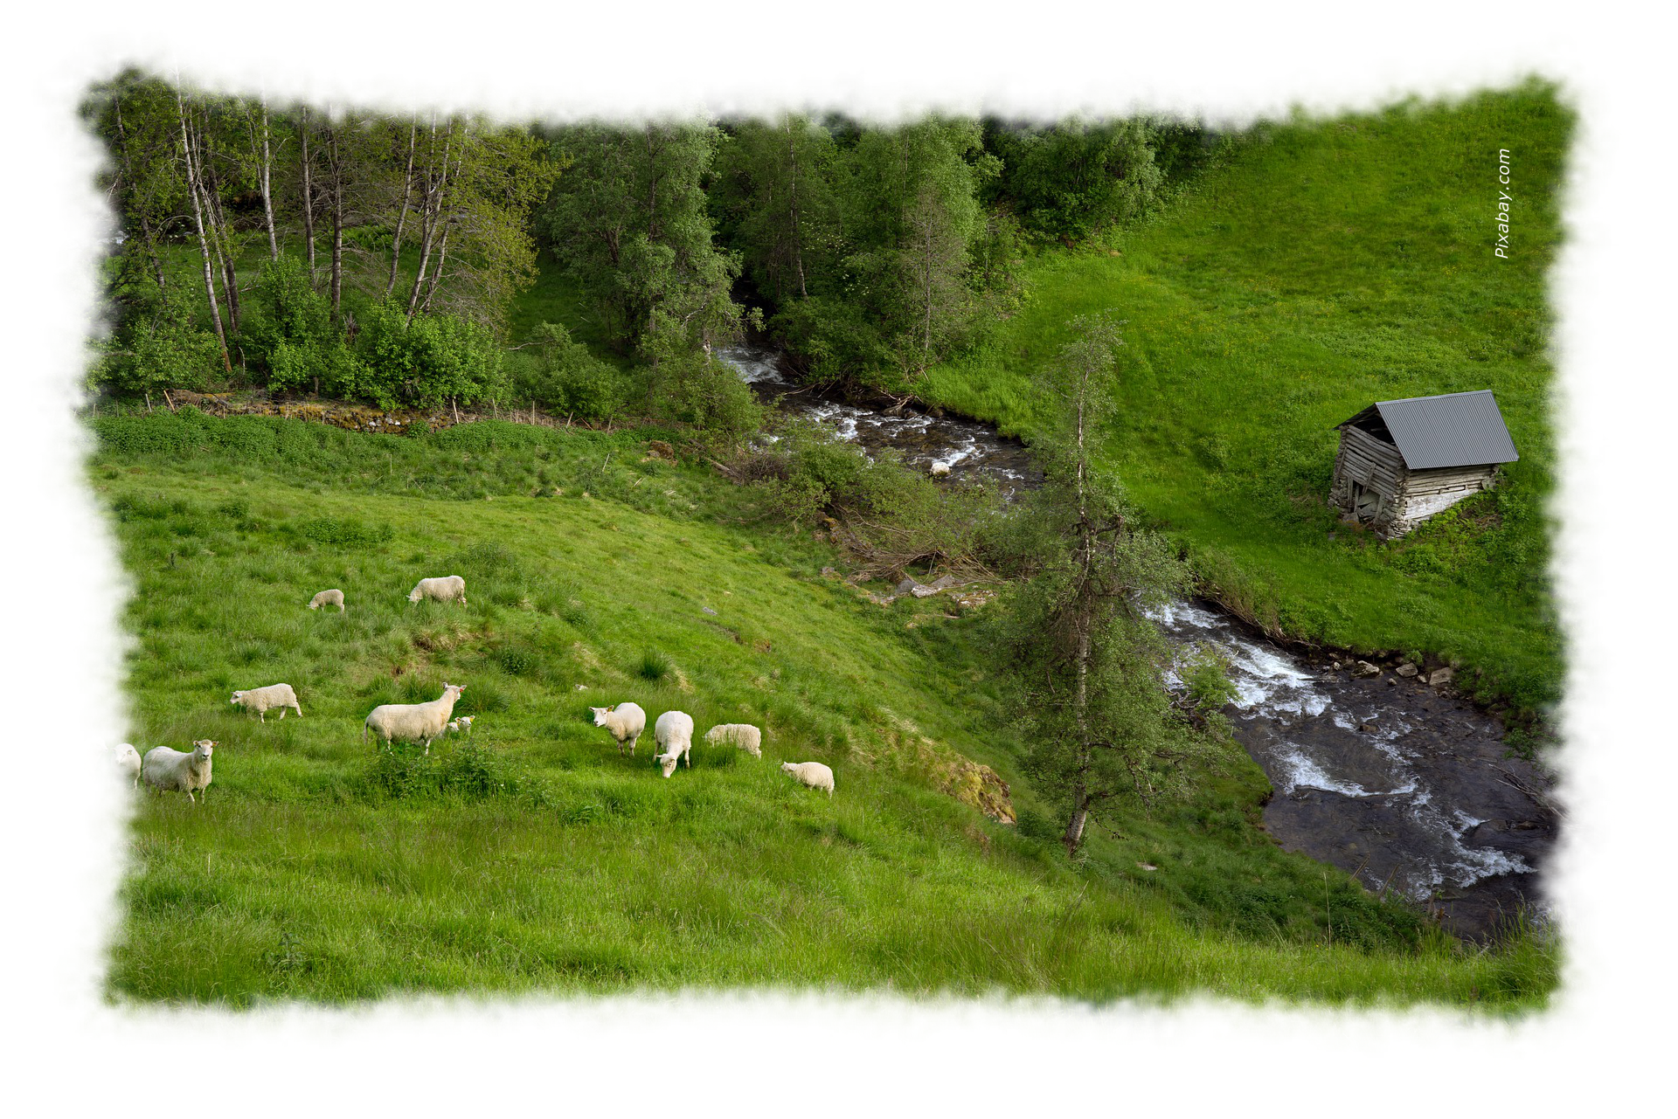
und führet mich zu frischen Wasser.

Slide 5
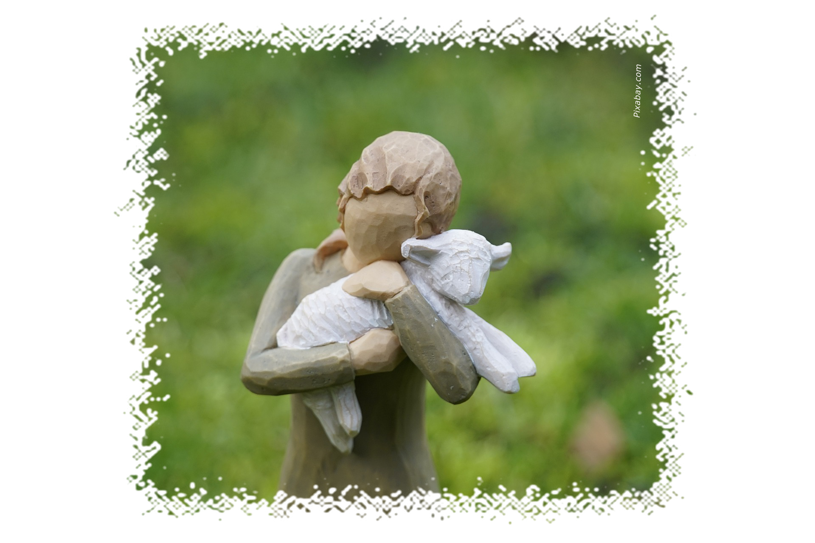
Er erquicket meine Seele.

Slide 6
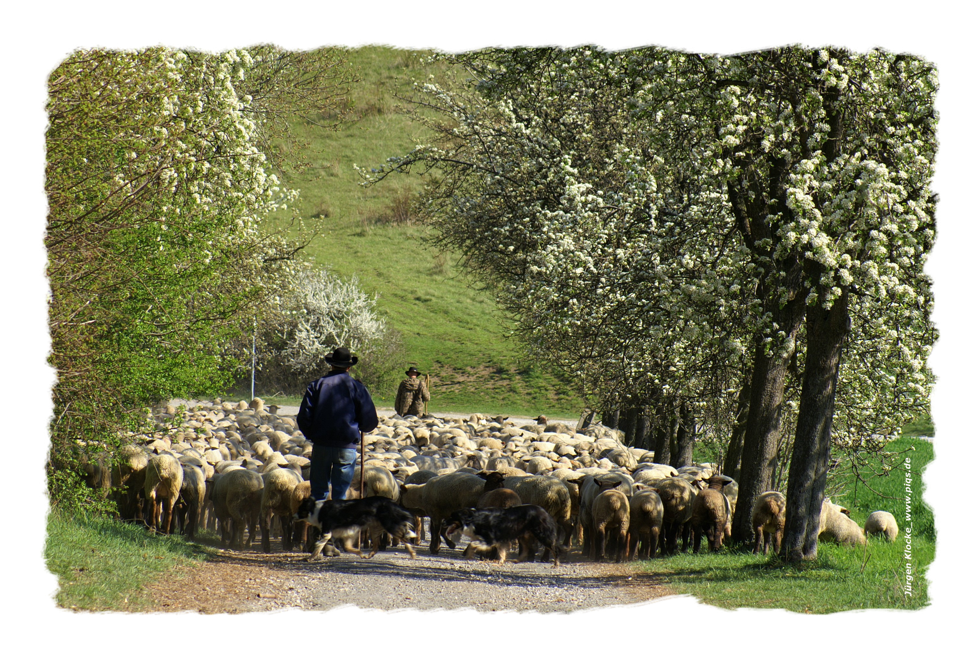
Er führet mich auf rechter Straße um seines Namens willen.

Slide 7
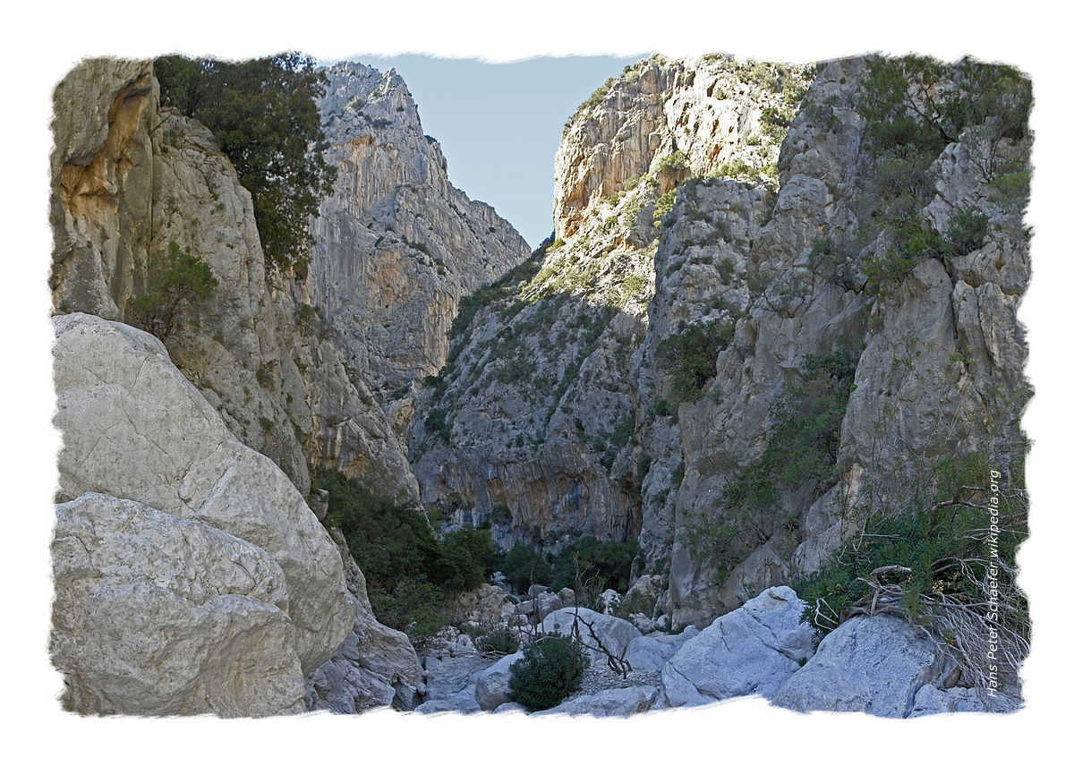
Und ob ich schon wanderte im finstern Tal, fürchte ich kein Unglück;

Slide 8
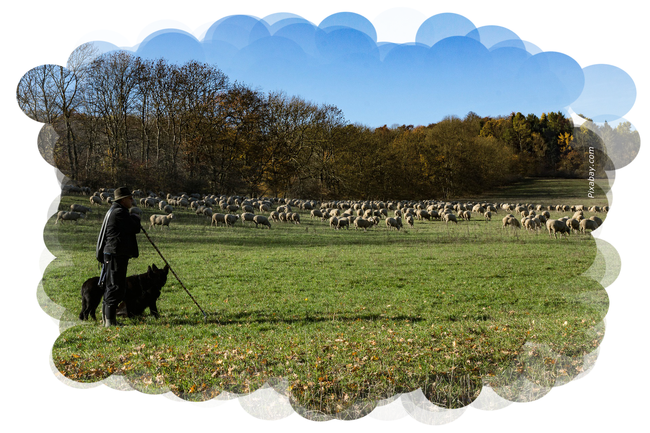
denn du bist bei mir,
dein Stecken und Stab trösten mich.

Slide 9
Der Herr ist mein Hirte,
mir wird nichts mangeln.
Er weidet mich auf einer grünen Aue
und führtet mich zum frischen Wasser.
Er erquicket meine Seele.
Er führet mich auf rechter Straße um seines Namens willen.
Und ob ich schon wanderte im finstern Tal, fürchte ich kein Unglück;
denn du bist bei mir,
dein Stecken und Stab trösten mich.
Text: Die Bibel - nach der Übersetzung von Martin Luther
Gestaltung: Regina Eisenmann

